Slide 1
TDOA基本原理及应用
李景春
国家无线电监测中心
Lijingchun@srrc.org.cn
+8610-68009010

Slide 2
目录
一、 TDOA概念
二、 TDOA定位基本原理
三、 TDOA关键技术
四、 TDOA定位优点
五、 DOA与TDOA的比较
六、 无线电监测应用

Slide 3
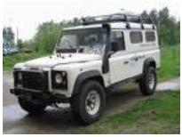

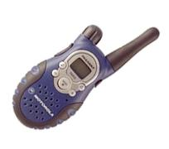
一、TDOA概念
Time Difference Of Arrival-- TDOA
到达时间差
tA
监测站A
tB
发射机
监测站B

Slide 4
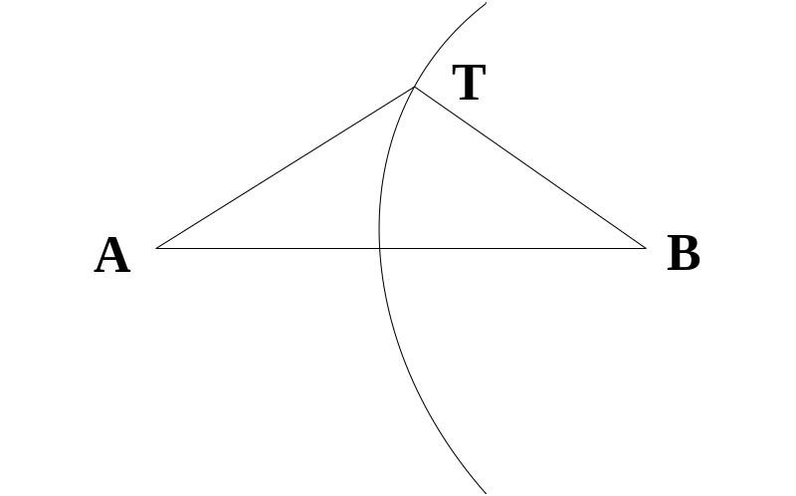
距离差=时间差×电磁波速度
TA-TB=CONSTANT

Slide 5
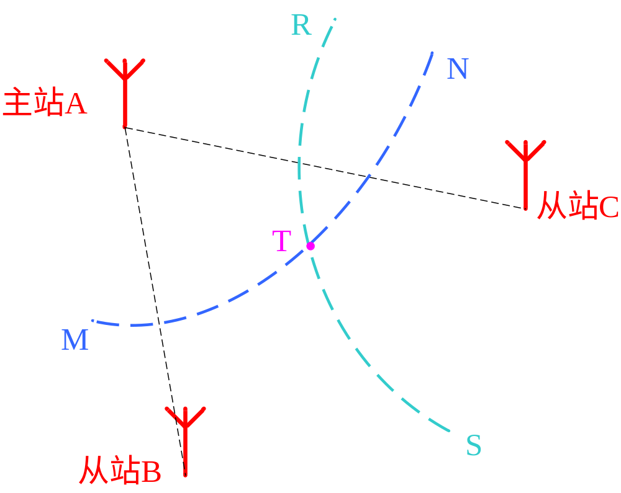

Slide 6
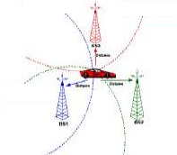
二、TDOA定位基本原理
基本原理:
通过测量无线电信号到达不同监测地点的天线单元时间差，来对发射无线电信号的发射源进行定位。
注意：TDOA定位不是TDOA测向

Slide 7
TDOA定位流程
  从监测站将同一时间测量同一信号得到的数据发送至主监测站
  主监测站分别计算出无线电信号到达两个监测站天线的时间差（利用相关算法）
  根据两站之间时间差转换为距离差，可以得到一条双曲线；
  通过三个或多个无线电监测站测得的时间差可以得到两条或多条双曲线相交来实现对发射源的定位

Slide 8

三、TDOA关键技术
监测站高精度同步
实现方式： GPS、有线或无线方式
误 差 量 级 | 时差误差 | 距离误差
 | 1ns | 0.3m
 | 1 | 300m
TDOA获取
  方法：相关函数法 、广义相关法、相位谱法、
  高阶累计量法等。

Slide 9

相关函数法
基本原理：
通过计算两个监测站同时接收到的信号的相关函数，来得到信号到达两个天线时间差。
假定：同一时刻，天线1接收到的信号为x₁
天线2接收到的信号为x₂，考虑到接收机的噪声n₁、n₂，则：
τ为信号到达两个天线时间差，A为两个信号的幅度比。

Slide 10

计算这两个信号的相关函数,得到：
＝0
假定信号与噪声之间互不相关
因此得到：
当Δt=τ时，相关函数R_{x12}为最大值
因此通过求R_{x12}的最大值就可以求得时间差τ。

Slide 11
四、TDOA定位优点
系统简单 节省投资
  天线为监测天线 没有复杂的测向天线阵
  升级扩展方便 监测系统仅需增加同步设备和数字信号处理设备
  环境兼容性好 对周围环境的要求宽松，具有一定得抗多径能力
定位精度高
  基线长度不受限制，使用长基线避免天线间互耦影响，使定位精
  度提高；不存在相位模糊问题
  信号带宽越宽，时间测量精度越高。尤其适用于宽带低功率谱信号。

Slide 12
实验结果
  对于带宽大于10KHz的无线电信号，时间测量误差为100ns。（距离误差为30m）

Slide 13
五、DOA与TDOA的比较
所需监测站数量
监测站配置的复杂度
定位精度和灵敏度
结论

Slide 14
所需监测站数量
 | DOA | TDOA
测向 | 1 ☺ | 不能测向 ☹
定位 | 2 ☺ | 3 ☺
由此可知 :
TDOA至少需要3个监测站才能提供定位服务；而DOA只需要两个监测站就能完成此项任务。

Slide 15
监测站配置的复杂度
 | DOA | TDOA
GPS同步 | ☺ | ☹
测向天线 | ☹ | ☺
接收机 | ☹ | ☺
精度 | ☹ | ☺
高速数据传输 | ☺ | ☹
安装 | ☹ | ☺
TDOA基站的复杂度低于DOA基站

Slide 16
定位精度和灵敏度
 | DOA | TDOA
距离 | ☹ | ☺
测向 | ☺ | ☹
灵敏度 | ☹ | ☺
信号带宽 | ☺ | ☹
干扰 | ☹ | ☹
多径 | ☹ | ☹
DOA的精度不依赖于信号，而TDOA因为使用相干监测而更加灵敏

Slide 17
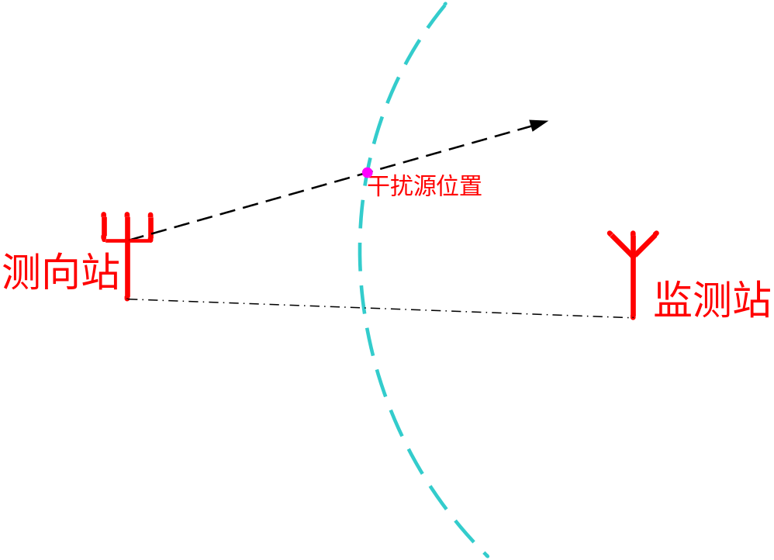
六、无线电监测应用
一个测向站与一个监测站组网即可完成定位任务。

Slide 18
未来应用
在行政区域内大面积布站增加监测覆盖面积的基础上，仅需增加：
同步设备、数字信号处理设备
就可以实现对无线电发射源的TDOA定位。

Slide 19
微波、雷达干扰源定位
对宽带无线电信号精度更高
脉冲信号更有效

Slide 20
Thank You!

